Slide 1
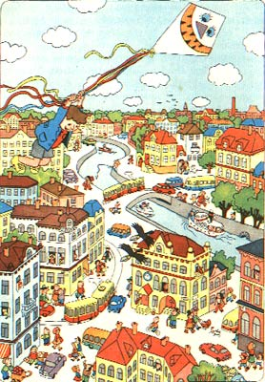
С.Михалков
ПРАЗДНИК
НЕПОСЛУШАНИЯ
Урок внеклассного чтения

Slide 2
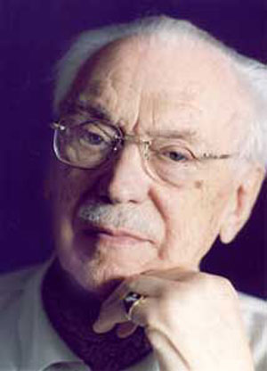
Сергей Владимирович
Михалков (1913-2009) –
советский писатель,
поэт, баснописец,
военный корреспондент
во время ВОВ, автор
текстов гимнов
Советского Союза
и Российской Федерации.

Slide 3
К 2008 году суммарный тираж книг Сергея Михалкова составил, по разным оценкам, около 300 млн экземпляров.
Наибольшую
известность Михалкову принесли его
произведения для детей: «Дядя Стёпа»,
«А что у вас?», «Мой щенок».

Slide 4
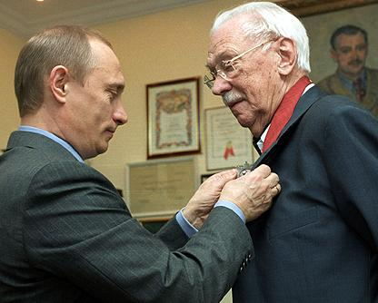
13 марта 2008 года, в день 95-летия писателя, Владимир Путин подписал указ о награждении Михалкова орденом Святого апостола Андрея Первозванного

Slide 5

В сказке Праздник непослушания Сергей Михалков рассказал, как однажды сбылось заветное желание всех детей. Каждый ребёнок, наверное, мечтает стать взрослым и делать все, что хочется: есть мороженное без запретов, конфеты, пирожные. Не ходить в школу, долго гулять, прыгать, бегать и бездельничать. Вот такое желание однажды исполнилось в одном городе.

Slide 6

Книга Михалкова Праздник непослушания - поучительная история о том, как из одного города ушли все взрослые. Поначалу дети очень этому обрадовались и устроили настоящий праздник, когда можно делать все, и никого не слушать. Но потом дети не справились с вольной жизнью и написали взрослым письмо. А вернутся ли мамы и папы?

Slide 7

Вопросы к сказке:
- Как звали близнецов-героев повести?
-Вспомните название
городской площади.

Slide 8

Сколько детей было у
Ухогорлоноса?
- Кто из взрослых
остался в городе?

Slide 9

- Что поразило Фантика утром?
Какое состязание
придумали Ухогорлоносики
и Таракашки?

Slide 10
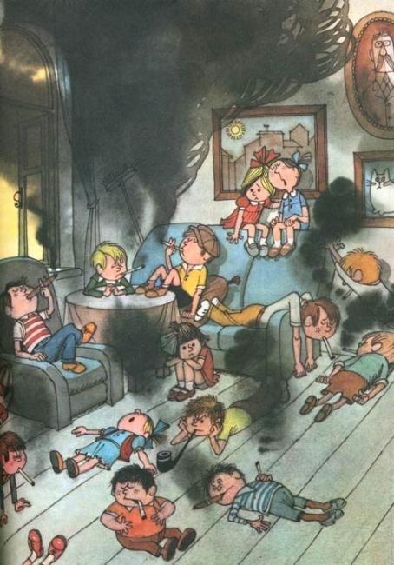
- Как дети отпраздновали
необычный урок рисования
в кабинете у доктора?

Slide 11

Что произошло
с Турнепкой вечером?
-Как её вылечил
Фантик?

Slide 12

Почему во второй
день Праздника
Непослушания
в городе
не чувствовалось
праздничного
настроения?

Slide 13
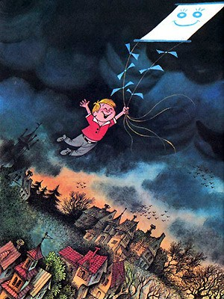
-Какую просьбу
детей согласился
выполнить бумажный змей?
-Вспомните стихи,
которыми заканчивалось
письмо детей
взрослым?

Slide 14
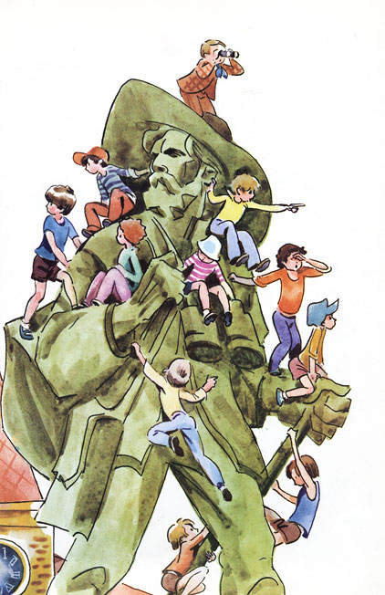
-Как ужасные
дети готовились
к встрече родителей?
-Чему нас учит
это произведение?

Slide 15

Все взрослые в детстве тоже читали эту книгу. Но не все знают, о продолжении повести…
Тот ребенок, которого невозможно уложить вечером в постель, обязательно должен познакомиться с героиней повести "Сон с продолжением" девочкой Любой: она как раз очень любила спать, и с ней во сне происходили самые удивительные приключения.

